Slide 1


Formation Orientation Réinsertion Conseil Emploi

Slide 2
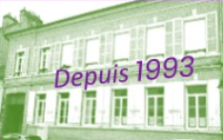
Formation Orientation Réinsertion Conseil Emploi

Slide 3




Formation Orientation Réinsertion Conseil Emploi
Association régie par la loi 1901 qui a pour vocation la formation des publics jeunes et adultes ainsi que l’accompagnement des demandeurs d’emploi.
Président : Hossein Elouazani
Directeur : Olivier Brunet
Agrément DREETS : 22 80 00625 80 octobre 1993

Slide 4
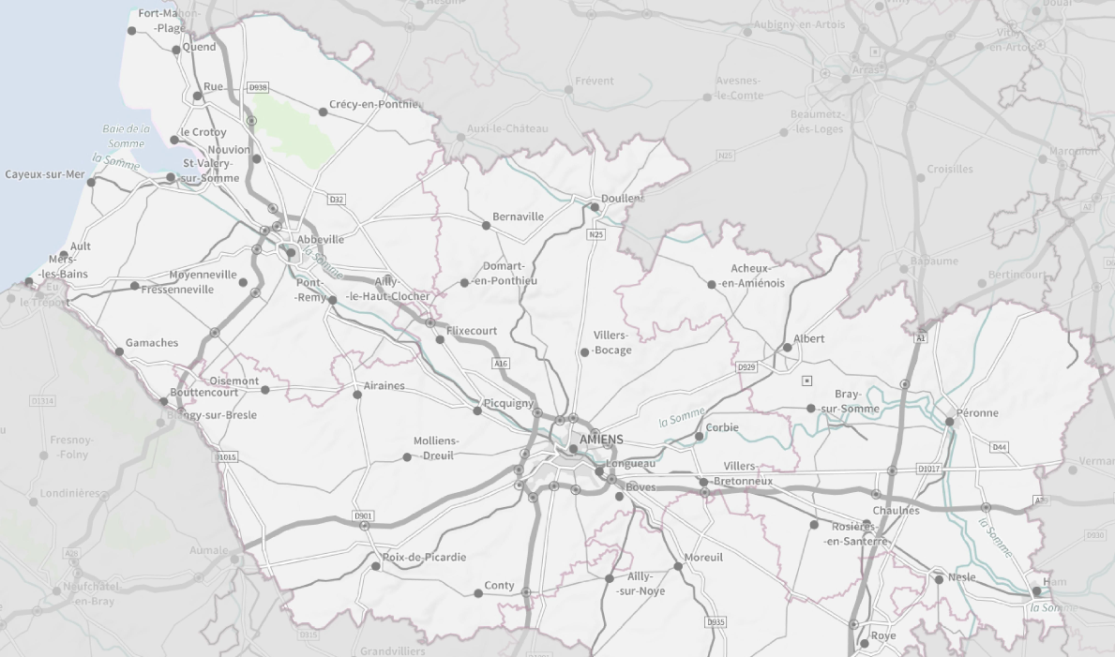
Formation Orientation Réinsertion Conseil Emploi
Une présence active et permanente sur l’ensemble du territoire, et avec la particularité et l’expérience des interventions en zones urbaines et rurales.
30 ans d’expérience auprès de publics fragilisés : Bénéficiaires du RSA, demandeurs d’emploi de longue durée, publics jeunes issus des Quartiers Prioritaires de la Ville et de milieu rural, personnes reconnues Travailleurs Handicapés…

Slide 5
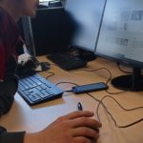
Formation Orientation Réinsertion Conseil Emploi
Nos différentes expériences auprès de ces publics dans le cadre de prestations d’accompagnement de droit commun nous ont démontré qu’un suivi renforcé et régulier à la fois individuel et collectif permet, peu à peu de lever tout ou partie de ces freins et faciliter la réinsertion sociale et professionnelle.
FORCE PICARDIE a animé par le passé des actions telles que Label Actif, DCP et POM principalement.
FORCE PICARDIE est intervenue aussi sur des formations qualifiantes telles que les préparations aux concours paramédicaux et a été par ailleurs référente TRACE durant cinq années.
Et, de façon plus récente et en continu, de 2010 à 2017 FORCE PICARDIE a animée le dispositif PAL sur le territoire du Grand Amiénois, notamment à Doullens situé à une trentaine de kilomètres d’Amiens et sur celui de la Picardie Maritime, Abbeville et en ruralité.
FORCE Picardie développe en continu son expertise des suivis renforcés et réguliers à la fois individuels et collectifs permet, pour peu à peu de lever tout ou partie des freins et faciliter la réinsertion sociale et professionnelle.

Slide 6
Formation Orientation Réinsertion Conseil Emploi
Les activités actuelles de FORCE PICARDIE sont en lien direct avec l’accompagnement socioprofessionnel de publics en situation de précarité :
• L’association, depuis 2010, dans le cadre de l’IAE, assure le suivi socioprofessionnel des 36 salariés en CDDI des chantiers d’insertion du Territoire Nord Picardie afin de lever les freins pour accéder à un emploi ou une qualification.
• Depuis 2017 l’association réalise la contractualisation auprès des bénéficiaires du RSA sur trois territoires du département de la Somme (Picardie Maritime, 5 vallées, et Amiens). La réalisation du CER des bénéficiaires demande de construire avec les demandeurs d’emploi un parcours d’insertion professionnelle adapté.
• Depuis 2016, l’association accompagne des demandeurs d’emplois issus des QPPV (Creil, Amiens, Beauvais) dans le cadre de POEC, afin de lever les freins à l’emploi et pré-qualifier les stagiaires dans des secteurs d’activités porteurs.
• Depuis 2017, l’association accompagne les salariés en contrat aidé PEC dans leur parcours de formation et d’insertion professionnelle grâce à l’acquisition de nouvelles compétences professionnelles et techniques ; un accompagnement au quotidien et l’accès à une formation pré- qualifiante.
• Depuis 2018, l’association intervient dans le cadre des DVE de la région Haut de France sur les soft-skills auprès du Greta.
Depuis 2021, l’association intervient sur la formation qualifiante de CIP
• Depuis 2022, l’association intervient sur l’ensemble du département de la Somme afin de mettre en œuvre une action d’insertion nouvelle et innovante : Prépa’IAE qui prépare les bénéficiaires et demandeurs d’emploi afin de sécuriser leur parcours d’accès, d’intégration et de maintien en Structures d’insertion par l’Activité économique.
L’expertise des suivis renforcés et réguliers à la fois individuels et collectifs permet, pour peu à peu de lever tout ou partie des freins et faciliter la réinsertion sociale et professionnelle.

Slide 7
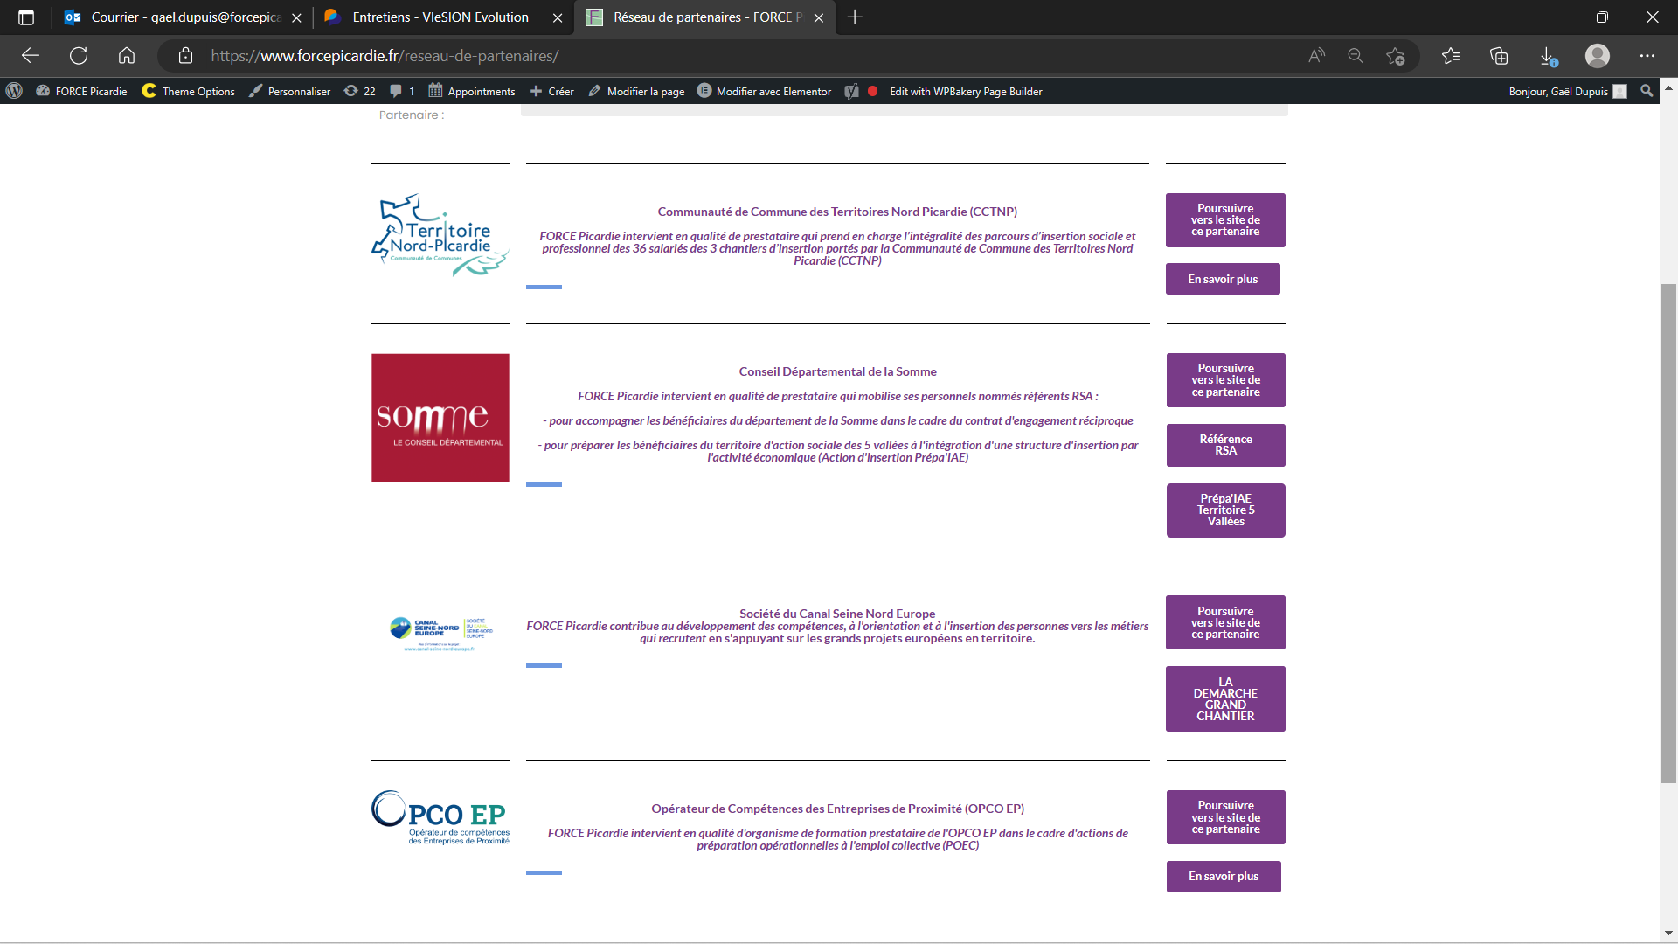
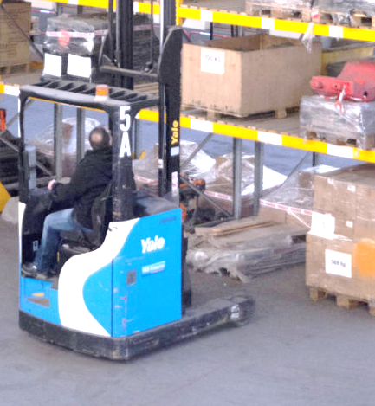
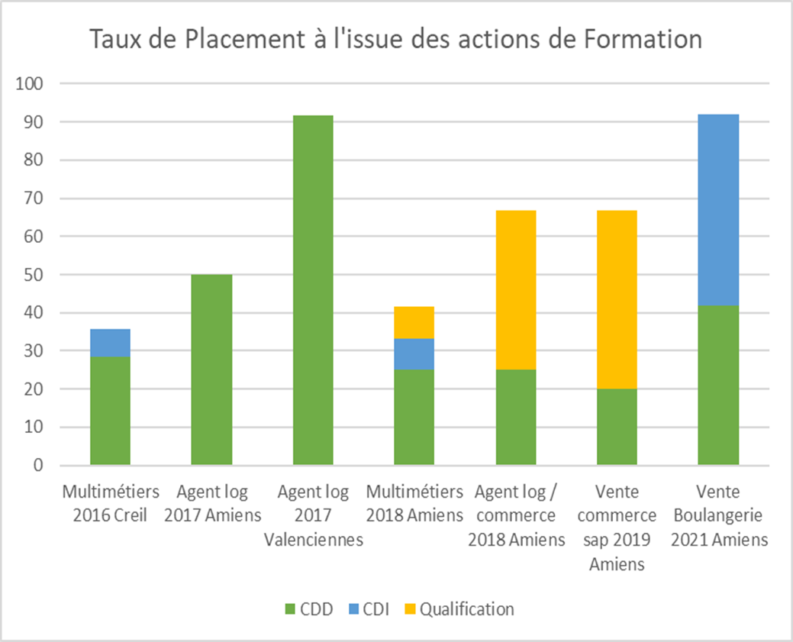
Formation Orientation Réinsertion Conseil Emploi
La Préparation Opérationnelle à l’Emploi Collective est une action de formation permettant à plusieurs demandeurs d’emploi d’acquérir les compétences requises pour occuper des emplois correspondants à des besoins identifiés par une branche professionnelle ou, à défaut, par le conseil d’administration d’un opérateur de compétences (OPCO).
FORCE Picardie forme les demandeurs d’emploi en POEC:
90% des stagiaires accueillis ont été satisfaits de la formation suivie !

Slide 8



Formation Orientation Réinsertion Conseil Emploi
Depuis 2021 FORCE Picardie intervient en consultance sur les sessions de formation CIP financées par le conseil régional des Hauts de France au sein de l’organisme REAL Conseil situé à Amiens.
FORCE Picardie : expertise reconnue

Slide 9
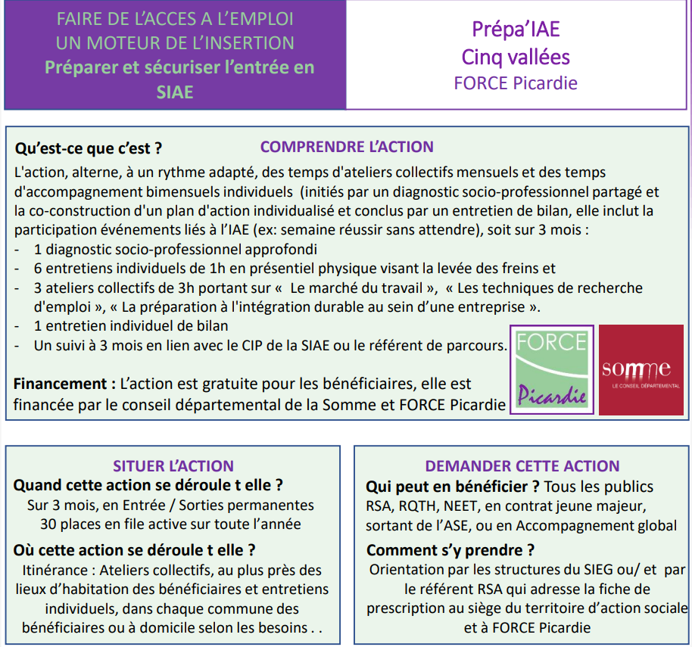
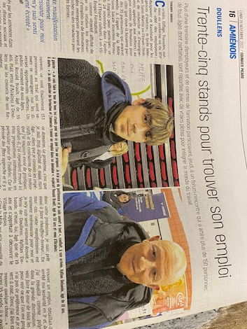
Formation Orientation Réinsertion Conseil Emploi
Prépa’IAE:
Une action d’insertion qui vise à la Préparation et à la candidature pour l’intégration en CDD insertion au sein d’une structure d’IAE
FORCE Picardie développe une action d’insertion nouvelle
et innovante sur l’ensemble du département de la Somme

Slide 10

Formation Orientation Réinsertion Conseil Emploi
FORCE Picardie accompagne de manière contractualisée les bénéficiaires du revenu de solidarité active depuis 2017, sous la responsabilité du Conseil Départemental de la Somme.
L’objectif est de favoriser une dynamique d’insertion en proposant un accompagnement vers l’emploi et la formation ainsi que la gestion des facteurs environnants : mobilité, garde d’enfants, logement… en mobilisant les actions d’insertion du département ainsi que tous les partenaires publics et associatifs.
FORCE Picardie accompagne les bénéficiaires du RSA en lien avec le département et intervient dans le cadre des CLI (Comités Locaux d’Insertion)

Slide 11
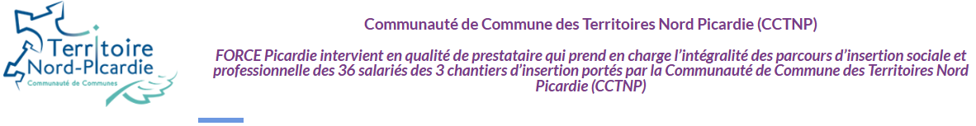



Formation Orientation Réinsertion Conseil Emploi
La CCTNP permet à chacun des salariés des chantiers d’insertion de bénéficier d’un accompagnement socioprofessionnel de qualité qui vise à résoudre les problématiques qu’il rencontre :
FORCE Picardie organise l’animation d’ateliers collectifs pertinents (Compétences numériques, remise à niveau, Techniques de recherche d’emploi, …), éclaire les opportunités (visite d’entreprises, forum, job dating, offres d’emploi, formation qualifiante…), mobilise les interlocuteurs et les partenaires pertinents pour répondre aux besoins du salarié en insertion et s’appuie et contribue à développer le réseau d’entreprises en territoire.
Dans le cadre d’entretiens individuels fréquents et réguliers avec chaque salarié en insertion, FORCE Picardie accompagne la définition et la mise en œuvre d’un plan d’action personnalisé.
Au-delà de ces actions, les accompagnateurs socioprofessionnels de FORCE Picardie assurent de larges plages de disponibilité téléphonique afin de répondre aux besoins des salariés.
FORCE Picardie accompagne les salariés des chantiers d’insertion

Slide 12
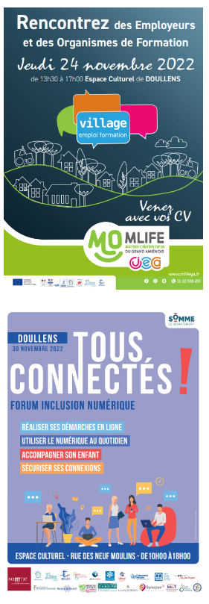
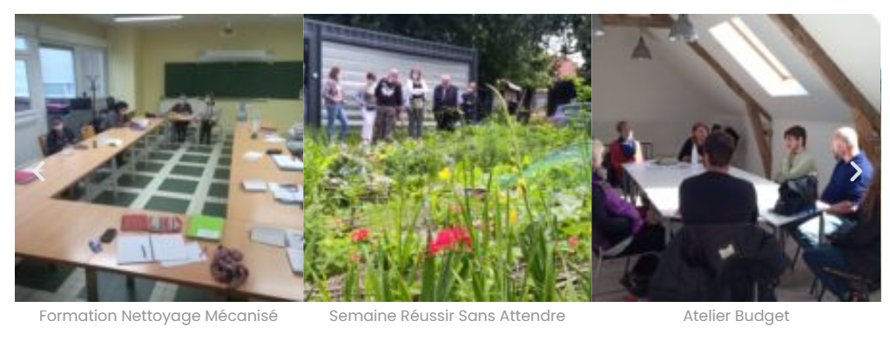
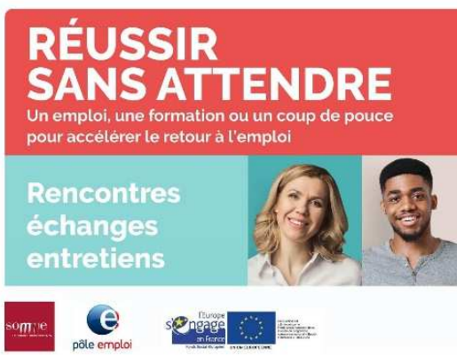
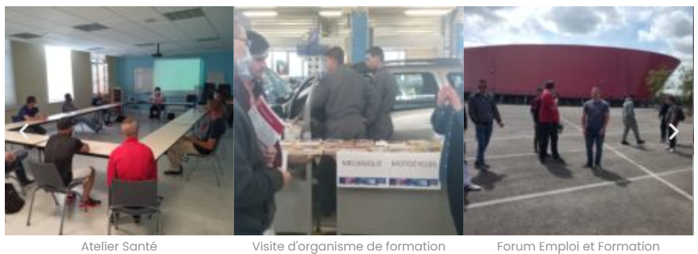
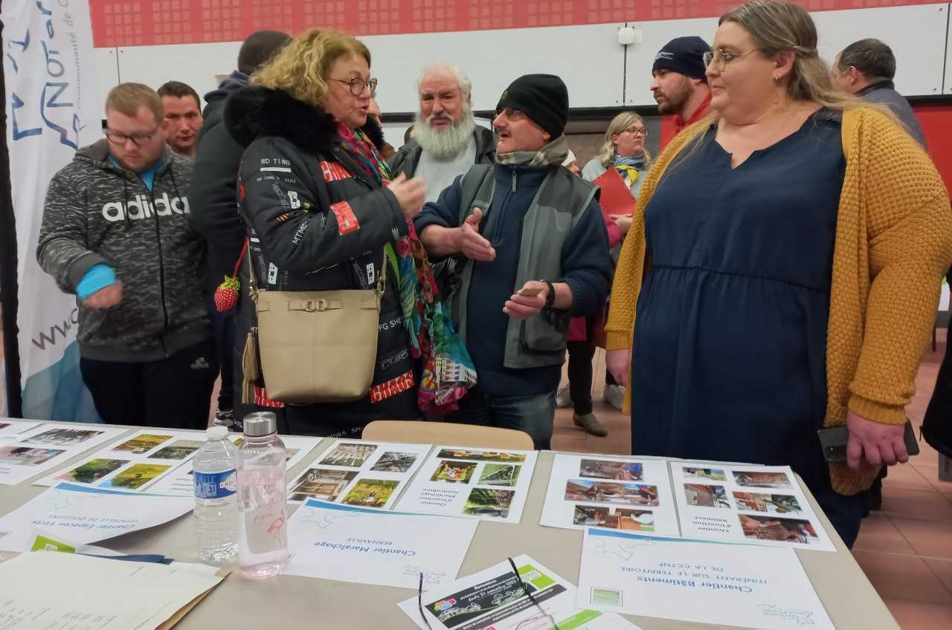
Formation Orientation Réinsertion Conseil Emploi
FORCE Picardie participe aux événements formation et emploi, accompagne vers et dans la formation, organise des rencontres avec les partenaires

Slide 13
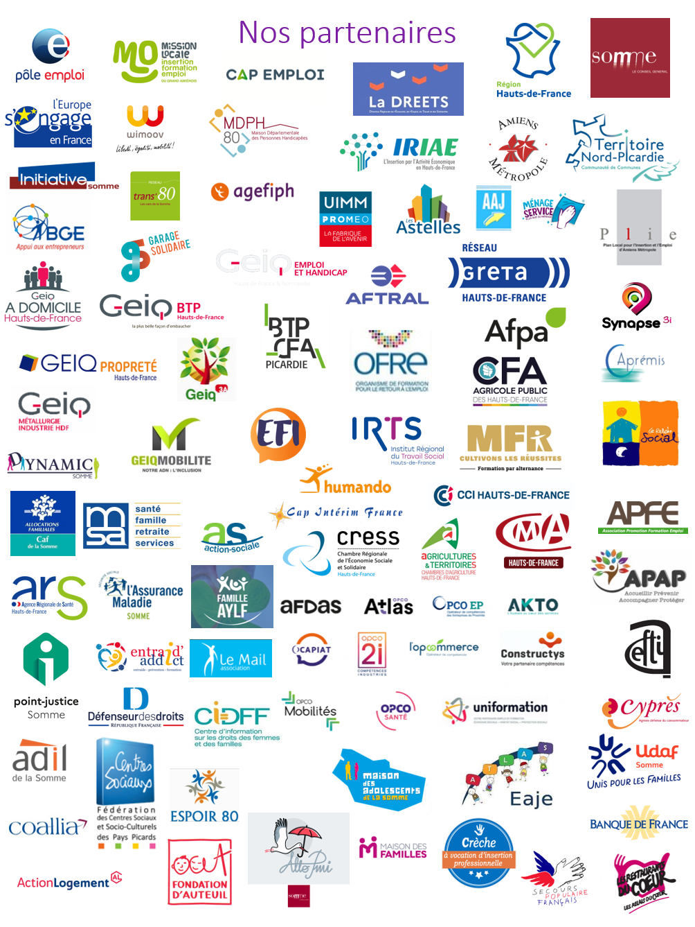

Formation Orientation Réinsertion Conseil Emploi
FORCE Picardie développe ses partenariats

Slide 14
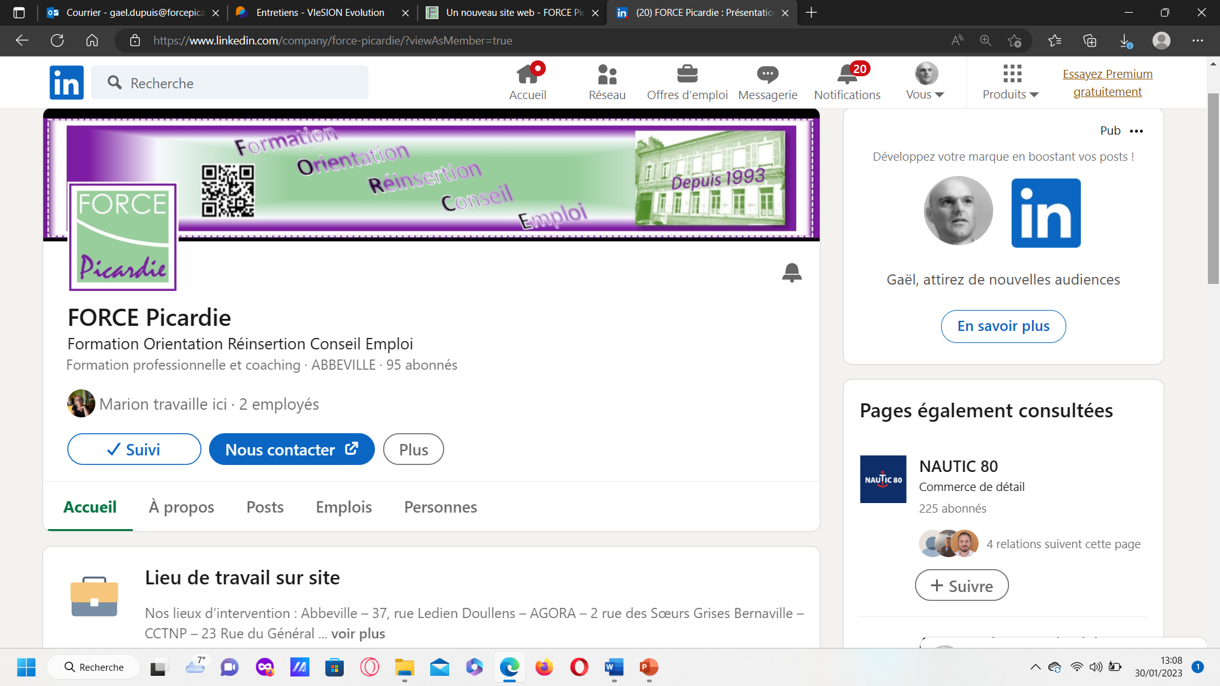
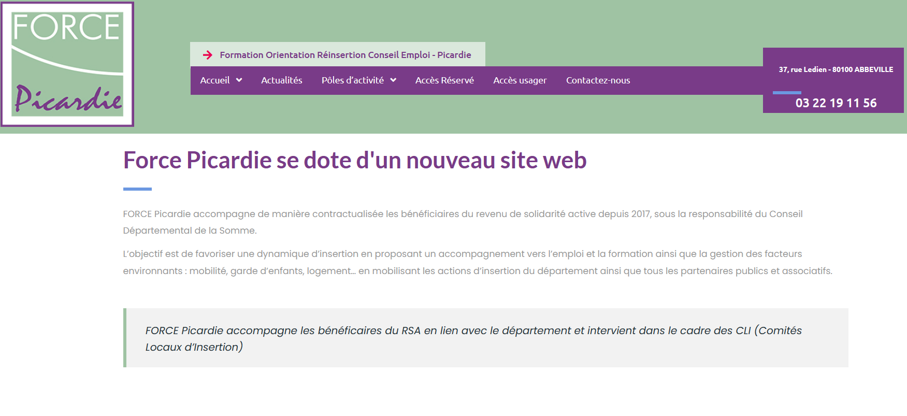
Formation Orientation Réinsertion Conseil Emploi
https://www.forcepicardie.fr/
FORCE Picardie développe sa e-visibilité

Slide 15
Formation Orientation Réinsertion Conseil Emploi
FORCE Picardie : depuis 1993, tout pour réussir

Slide 16
Formation Orientation Réinsertion Conseil Emploi
Formation Orientation Réinsertion Conseil Emploi

